Slide 1
Serviser.hr
Pametna platforma koja spaja vlasnika automobila s pouzdanim mehaničarima
Mario Bariša, 4.FIPU ( UNIPU ) u Puli, 14.01.26

Slide 2
Problemi vlasnika?
❌ NEPREGLEDNOST pri pronalaženju mehaničara
❌ NEMA informacija o kvalifikacijama i iskustvu
❌ LOŠA organizacija servisa
Vlasnici automobila troše sate tražeći servisera kroz oglase / internet, bez jasnih informacija.

Slide 3
Tržišna analiza
📊 Hrvatsko tržište auto-servisa: cca: 933,33 milijuna EUR
🔍 Problem: Nema centraliziranog rješenja
💰 Konkurenti: Facebook grupe, Google pretraga, lokalni oglasi
✅ serviser.hr : INTEGRIRANO rješenje - sve na jednom mjestu
Trend: Digitalizacija uslužnog sektora
Notes:
Hrvatska ima posebnu potrebu jer se većina servis usluga odvija lokalno, a Google pretrage i Facebook grupe nisu organizirane.

Slide 4
Rješenje
Serviser.hr
Serviser.hr je pametna platforma koja:
Spaja vlasnika automobila s pouzdanim mehaničarima
Prikazuje kvalifikacije, recenzije i cijene
Omogućava jednostavnu rezervaciju
Digitalizira cijeli servisni proces
REZULTAT: Sigurnost za vlasnike, stabilne narudžbe za mehaničare.
Notes:
Serviser.hr je rješenje - jednostavna, inteligentna platforma. Vlasnici automobila mogu pregledati sve dostupne mehaničare na jednom mjestu, vidjeti njihove recenzije, kvalifikacije i cijene, te odmah rezervirati. Za mehaničare, to znači vidljivost, organizirane narudžbe i jednostavno upravljanje radom.

Slide 5
Korisničko iskustvo - vlasnik automobila
Tri jednostavna koraka;
2️⃣ Odaberite servisera
Filtrirajte po lokaciji, recenzijama i cijeni
Početak
Popravak gotov
1️⃣ Prijavite kvar
Odaberite tip problema, vozilo i hutnost
3️⃣ Rezervirajte i pratite
Direktna komunikacija, plaćanje i povratne informacije

Slide 6
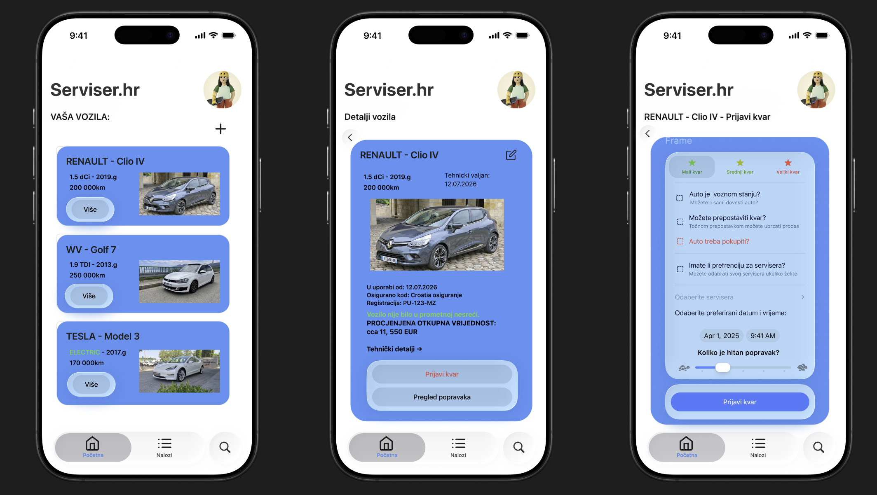

Slide 7
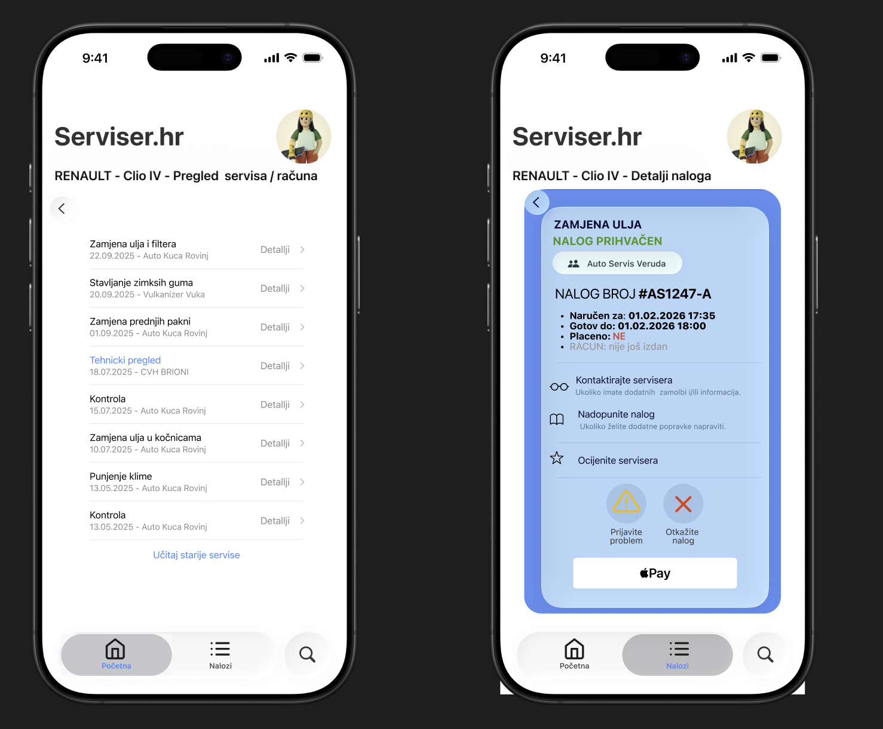
Sve informacije na jednom mjestu.

Slide 8
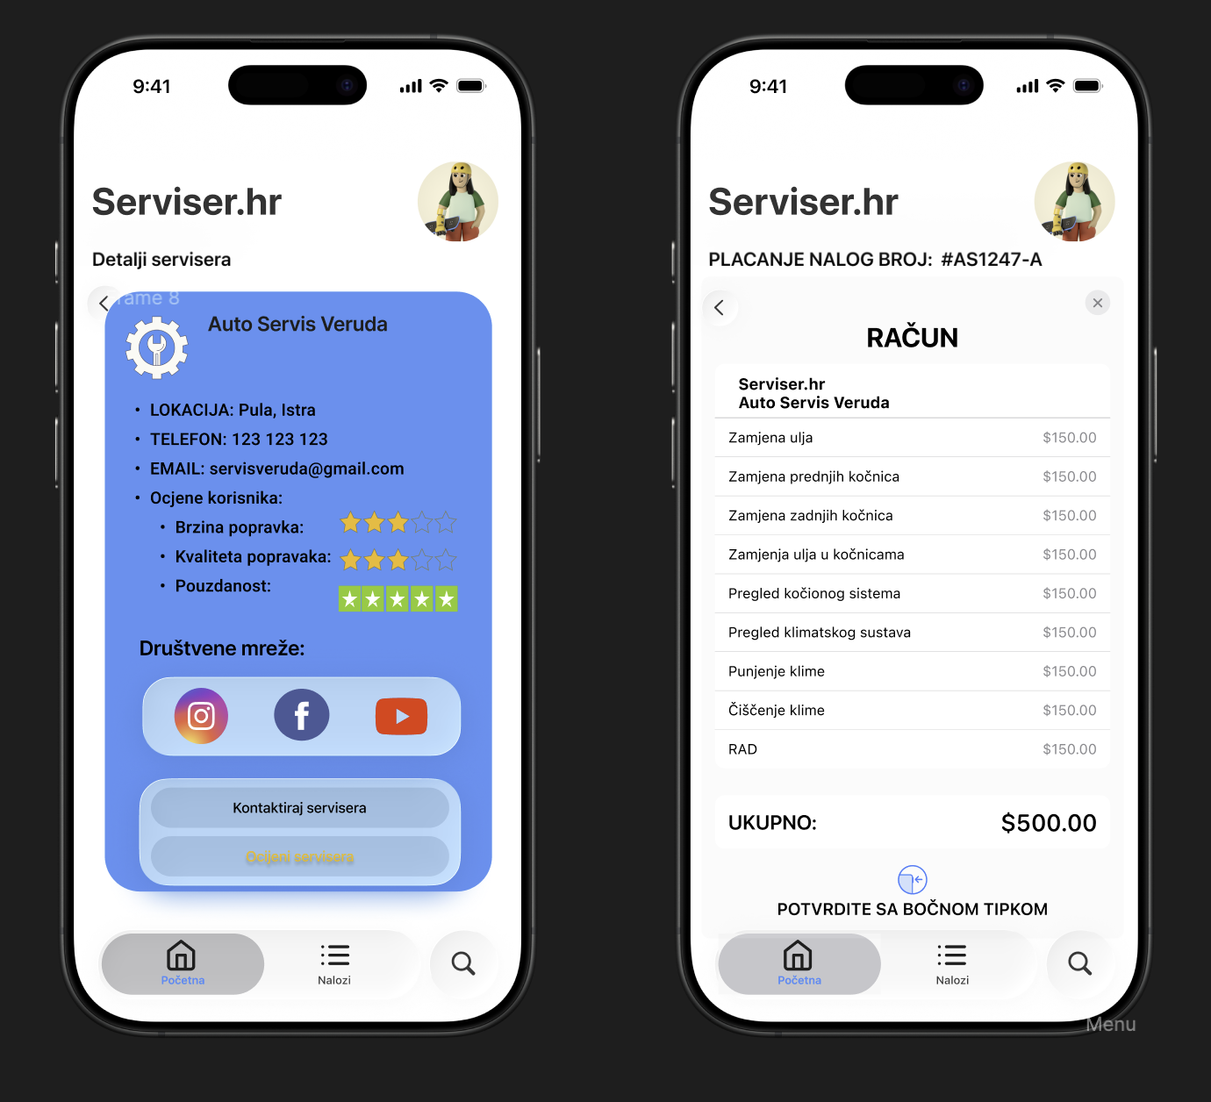
Informacije o serviserima i jendostavne uplate.

Slide 9
KORISNIČKO ISKUSTVO - MEHANIČAR (TVRTKA)
📋 Upravljanje nalogima
  Popis otvorenih i završenih naloga
  Detalji svakog naloga sa specifikacijom
💰 Upravljanje cijenikom
  Fleksibno postavljanje cijena
  Praćenje troškova
⭐ Recenzije i reputacija
  Odgovori na povratne informacije
  Profesionalni profil
📊 Admin panel: Financijsko praćenje, računi, analize

Slide 10
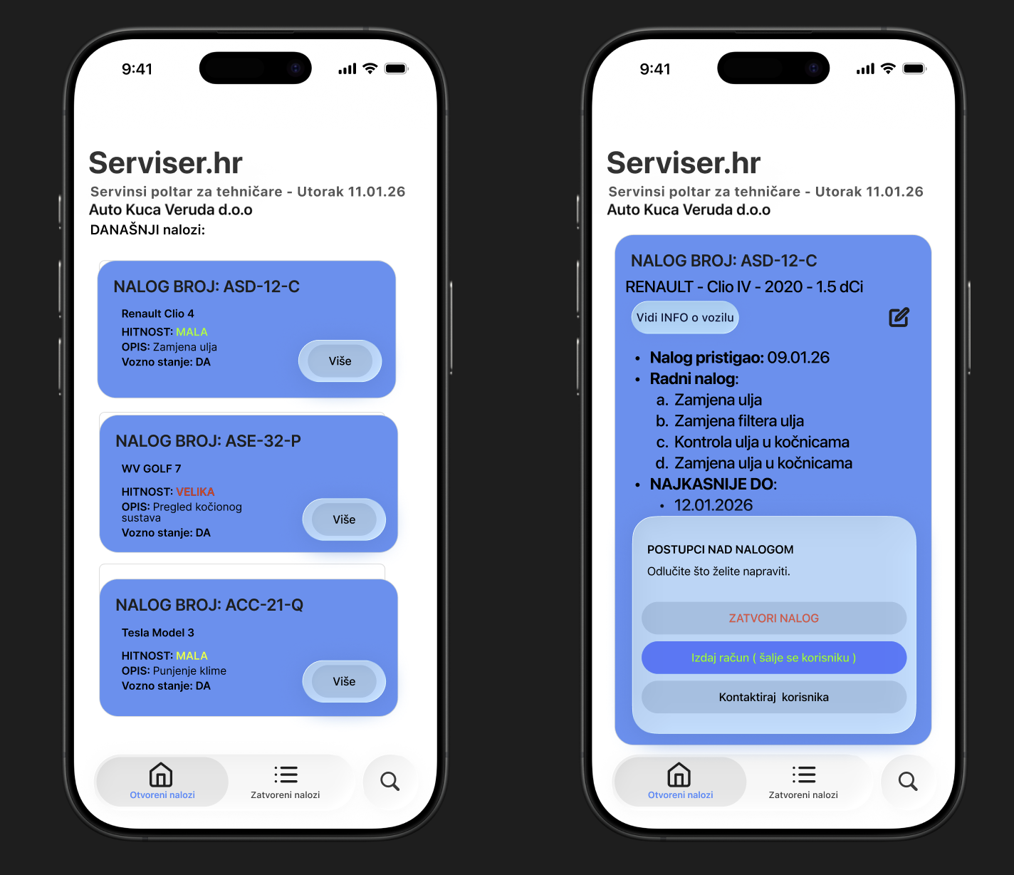
Jednostavno i brzo.

Slide 11
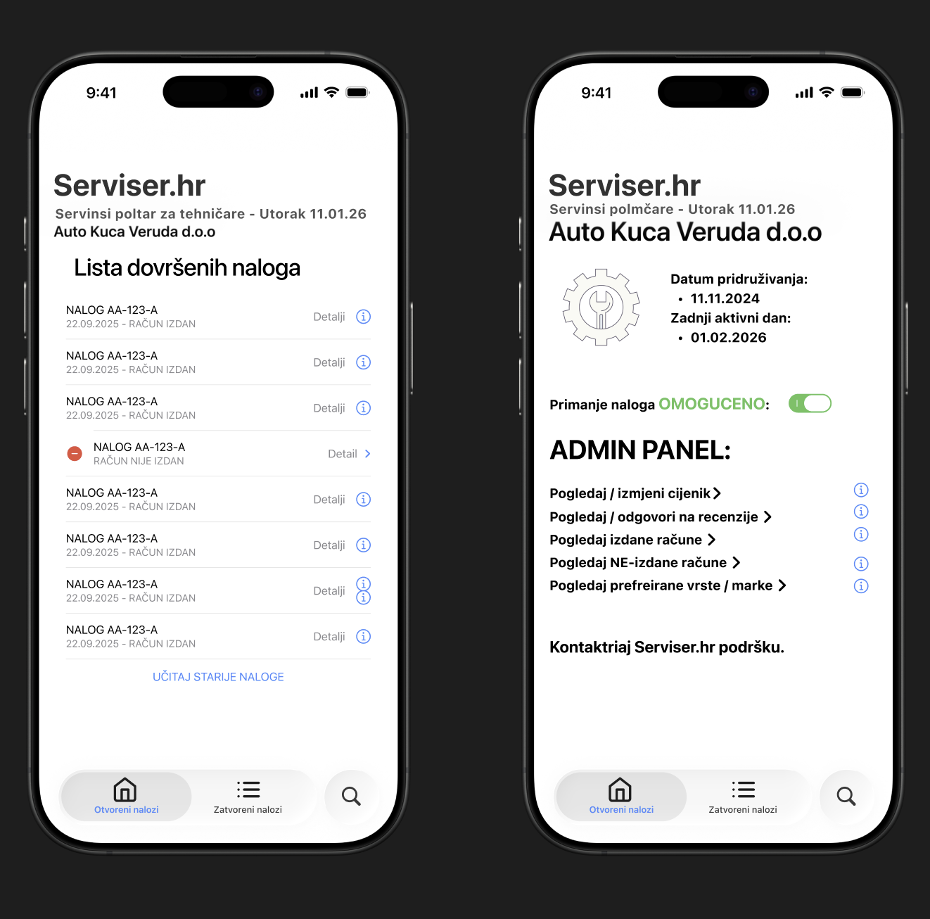

Slide 12
Business model canvas
Ključni partneri: Tvrtke servisiranja, vlasnici vozila | Ključne aktivnosti: Matching platforms, payment, sigurnost | Vrijednost ponude: Transparentnost, praktičnost i sigurnost
Kanali distribucije: App stores, “word of mouth” | Serviser.hr | Odnos s kupcima: Freemium ( osnovno besplatno, dostupne premium opcije )
Ključni resursi: Partnerstva sa servisima | Prihodi: Marža od narudžbi (1%), premium paketi | Troškovi: Razvoj, amrketin, korisnička podrška.
Notes:
kako funkcionira Serviser.hr. Ključni sudionici su vlasnici automobila i tvrtke servisiranja. Oni se upoznaju kroz platformu, serviser.hr sigurne transakcije i komunikaciju. Zarada dolazi iz marže od naloga - 1%, te iz premium opcija za korisnike/servisere. Fokusirajući se na povjerenje i transparentnost, postaju ključne vrijednosti.

Slide 13
Prihodi?
Za vlasnike automobila:
  Pretraga servisera - BESPLATNO
  Recenzije i ocjene - BESPLATNO
  Rezervacija - BESPLATNO
  Premium: Prioritetna povezanost (+$5/mj)
Za mehaničare ( sevisere ):
  Osnovni profil - BESPLATNO
  Marža od narudžbi - 0.7%
  Premium: Featured profil, analytics (+$30/mj)
Dodatni prihodi:
  Oglasi lokalnih dobavljača (5% od prihoda)
  Osiguranje/roadside assistance partnerstva

Slide 14
Privatnost i pravni aspekti
🔒 INTELEKTUALNO VLASNIŠTVO:
  Autorska prava: Kod, dizajn, Brand
  Patentni: Algoritam matchinga servisera
📋 PRIVATNOST & SIGURNOST:
  GDPR za korisničke podatke
  Detaljni i kvalitetno opisani ToS & Privacy Policy
💳 POSLOVNA STRUKTURA:
  Registracija kao d.o.o.
  Pravila plaćanja i povrata novca
  Osiguranje od odgovornosti

Slide 15
Skica roadmap-a
Q1 2026: PRVI Launch
  Apple App Store & Google Play ( isključivo nema WEB aplikacije na poičetku )
  500+ servisera na platformi
  Fokus: Pula, Rijeka, Zagreb
Q2-Q3 2026: Ekspanzija
  Cijela HR
  Real-time tracking & notifikacije
  Mogucnost integracije osiguranja
Q4 2026: Glavno Proširenje
  Ekspanzija u regiju (Slovenija, BiH, Srbiija)
  Machine learning za preporuke ( AI boom )
  CILJ: Biti broj 1 platforma za auto-servise u Hrvatskoj.

Slide 16
Zaključak
  Serviser.hr rješava 3 VELIKA problema:
  Transparentnost u pronalaženju mehaničara
  Sigurnost za vlasnike automobila
  Stabilne narudžbe za mehaničare

Slide 17
Hvala na pažnji.

